Slide 1



用早稻田MBA的企業經營學經營軟體工程團隊創造商業價值
洪 立遠

Slide 2




日本LINEヤフー（合併前為LINE株式会社）Engineering Manager，八年業界經驗，其中有三年團隊管理經驗
科技社群 DevOpsDays Taipei 的講師（曾受邀三次）
數位時代、Worklife in Japan 媒體的專欄作家，文章更多次被轉載至換日線與商業周刊
就讀早稻田大學在職MBA
台灣大學資工系 & 資工所碩士
2014
2021/2
2023/4
CS碩士
軟體工程師
軟體工程師
Engineering Manager
2016
2018
2023/10

Slide 3
MBA 與 DevOps 軟體開發的關係
MBA 目的 DevOps 目的
演講的目標
用MBA的理論/框架，解釋或觸類旁通你在軟體領域 / DevOps已經知道的東西
用MBA的理論/框架，啟發你在軟體領域 / DevOps所不知道的東西
說明價值、組織與競爭
（為股東）創造最大的價值
藉由一個組織來達成
應對競爭
讓使用者享受到最大的價值
藉由一個組織來達成
應對競爭

Slide 4
DevOps 軟體的商業價值
Business Value = # of user * feature_usage * # of feature * system_aliveness
使用者數量
功能的數量
使用者要真的使用
系統正常運行

Slide 5
DevOps 軟體商業價值鏈
戰略商業
SUPPORT ACTIVITIES
行銷銷售
Margin
財務會計
人才組織
產品
專案
開發
營運Ops
服務
(諮詢/回應)
Margin
PRIMARY ACTIVITIES

Slide 6
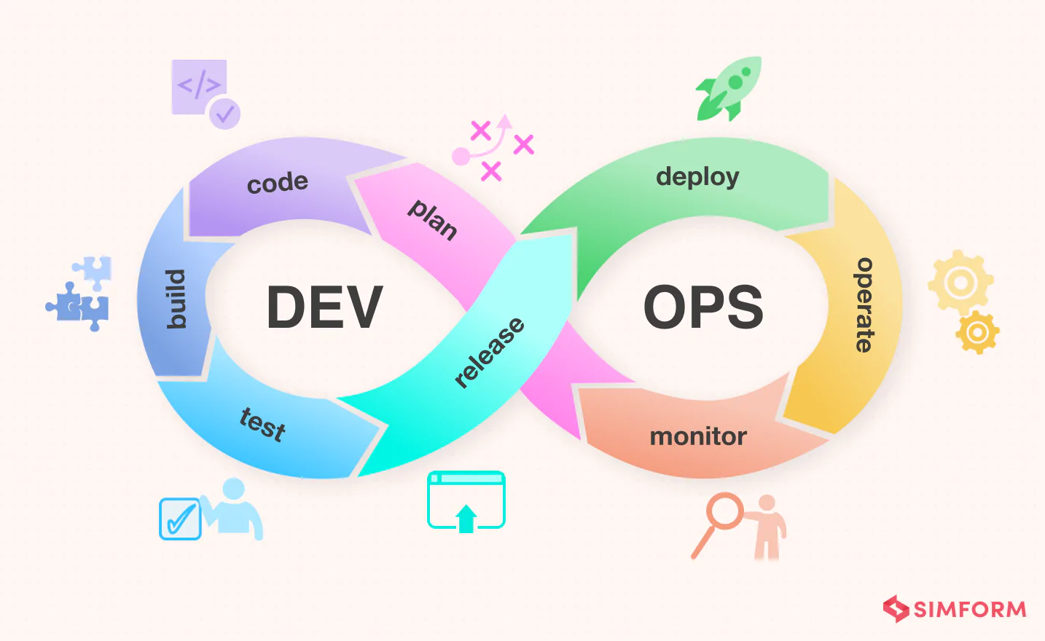
產品
專案
開發
營運Ops
服務
(諮詢/回應)
Margin
PRIMARY ACTIVITIES
產品管理
(A/B測試、使用者訪談、問券調查、UI/UX…)
  專案管理
  (以終為始、風險管理、Single Source of Truth…)
    開發
    (Agile, Scrum, Kanban, Trunk-based development, Deployment frequency, Lead time for change…)
      營運Ops
      (SRE, GitOps, Change failure rate, Observability, on-call, Postmortem…)
        服務
        (使用者諮詢、回覆問題、得到回饋、Developer Success…)

Slide 7
PRIMARY ACTIVITIES
產品
專案
開發
營運Ops
服務
(諮詢/回應)
Margin
Business Value = # of user * feature_usage * # of feature * system_aliveness

Slide 8
Supportive Activities：戰略商業
戰略的定義：為了實現目標，並維持競爭優勢所制定的方針
商業決策
達成目的
資源有限
選擇與集中（選択と集中）
與軟體界的 Trade-off 有異曲同工之妙
順勢而為
長期主義

Slide 9
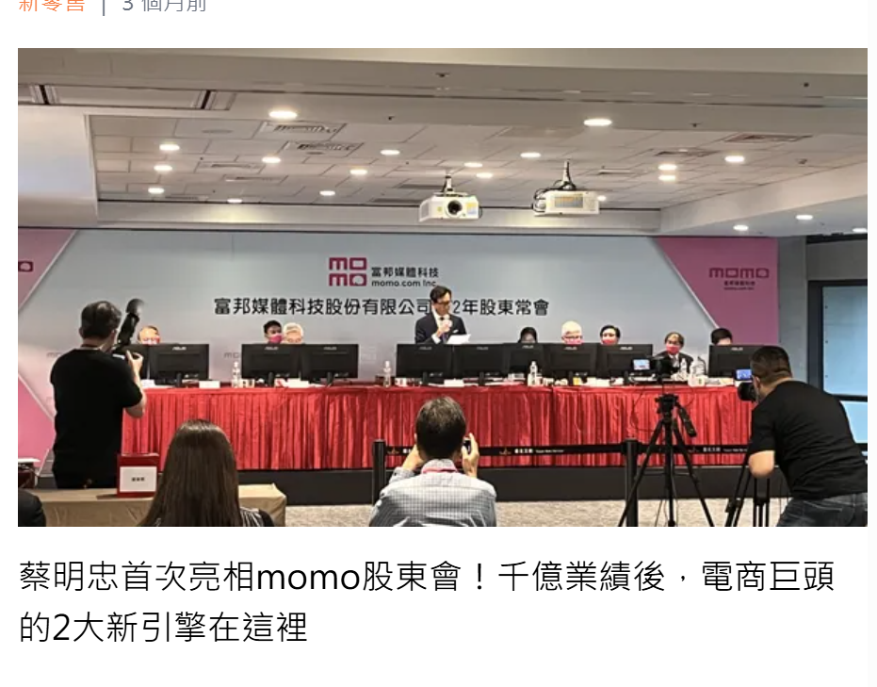
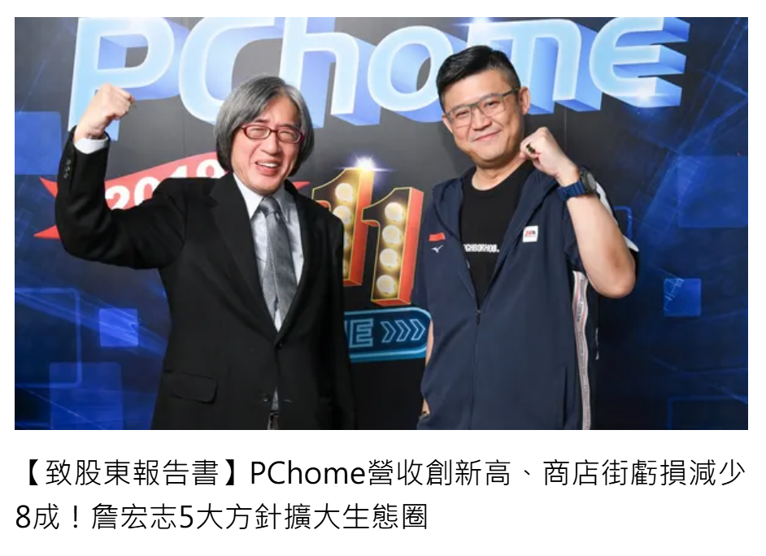
Momo PChome
2024.05.19
要持續擴大mo幣生態圈，串連外部夥伴打造點數平台
momo旗下電視購物服務也將逐漸轉型直播電商
持續投入ESG
2021.05.27
擴大ONE PChome生態圈，中華電信、日本三井物產都是合作對象
推動知名大牌進駐、中小企業數位轉型，商店街虧損持續縮減
創新智慧倉儲、大數據演算及智慧推薦應用
推動跨境電商，佈局大東亞
履行企業社會責任，推動綠色電商計畫

Slide 10
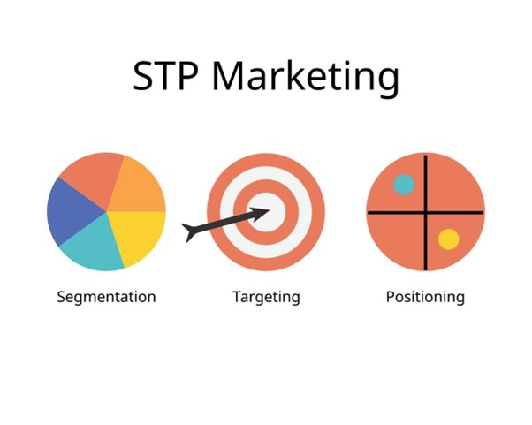
Supportive Activities：行銷銷售
銷售
好的軟體、服務、產品還是需要推銷，使用者才會知道並且來用
向高層展示、列為推薦的工具
推銷給自己認識的同事
舉辦Tech Conference、Workshop
利用現有的平台、文件來導流
……
Philip Kotler, 1994

Slide 11
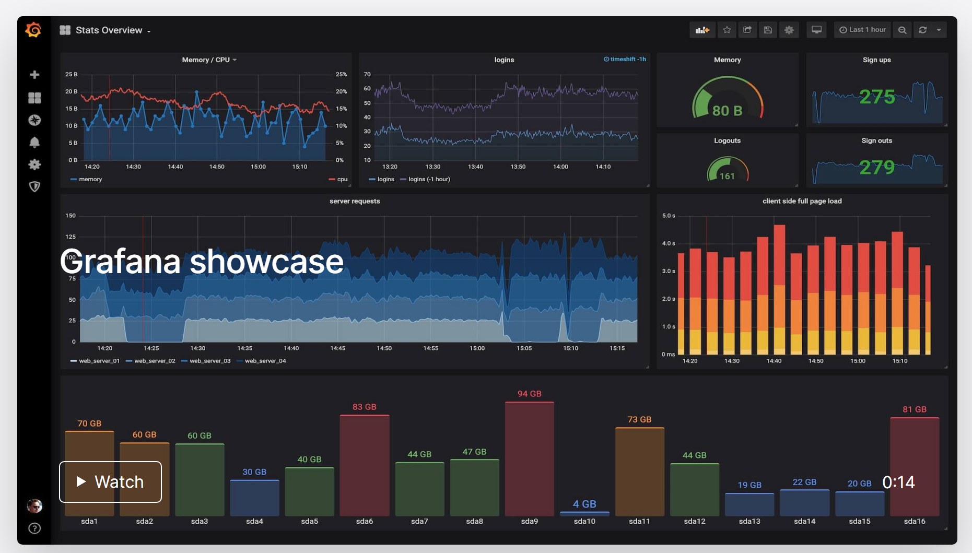
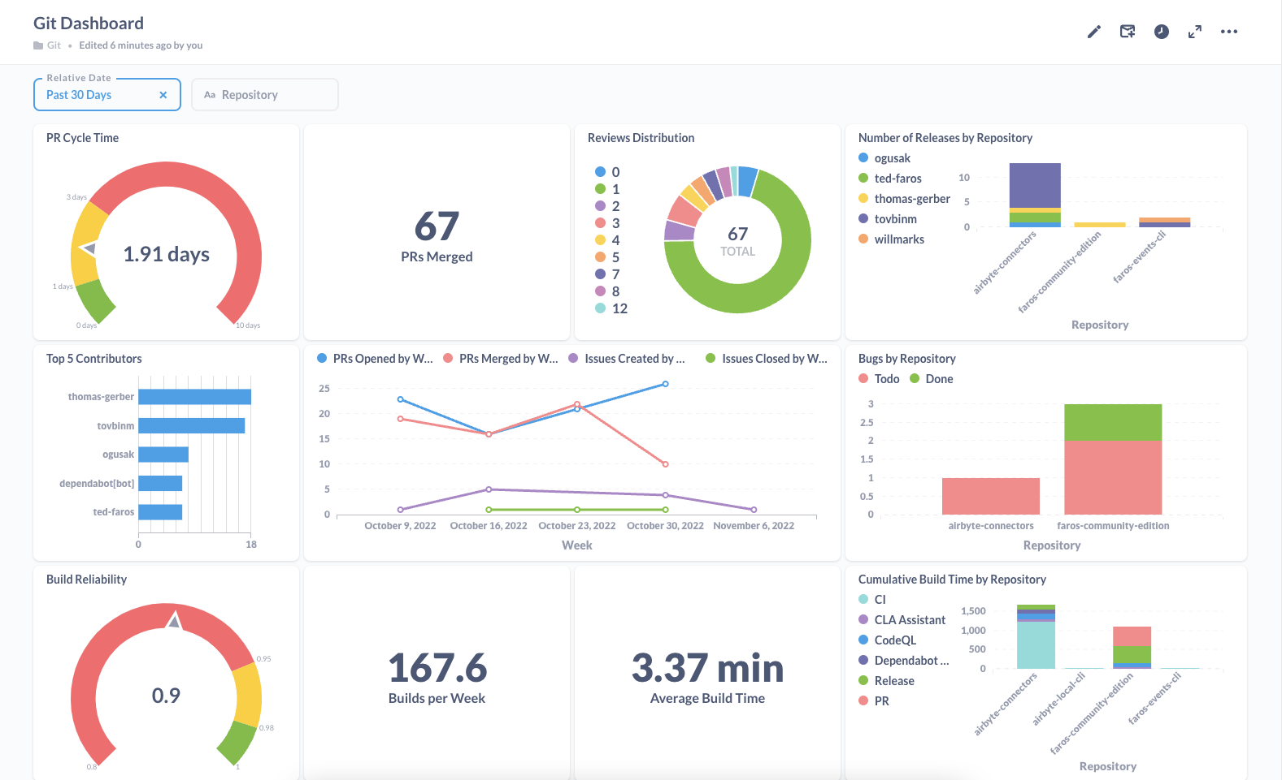

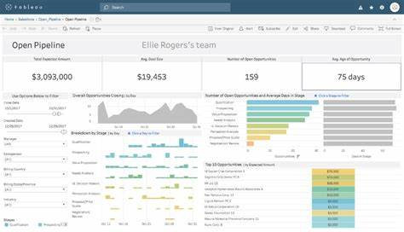

舉個例子：DORA平台
In-house Backend + Grafana
Faros: Metabase+AirByte+PostgreSQL
In-house Backend + Tableau

Slide 12
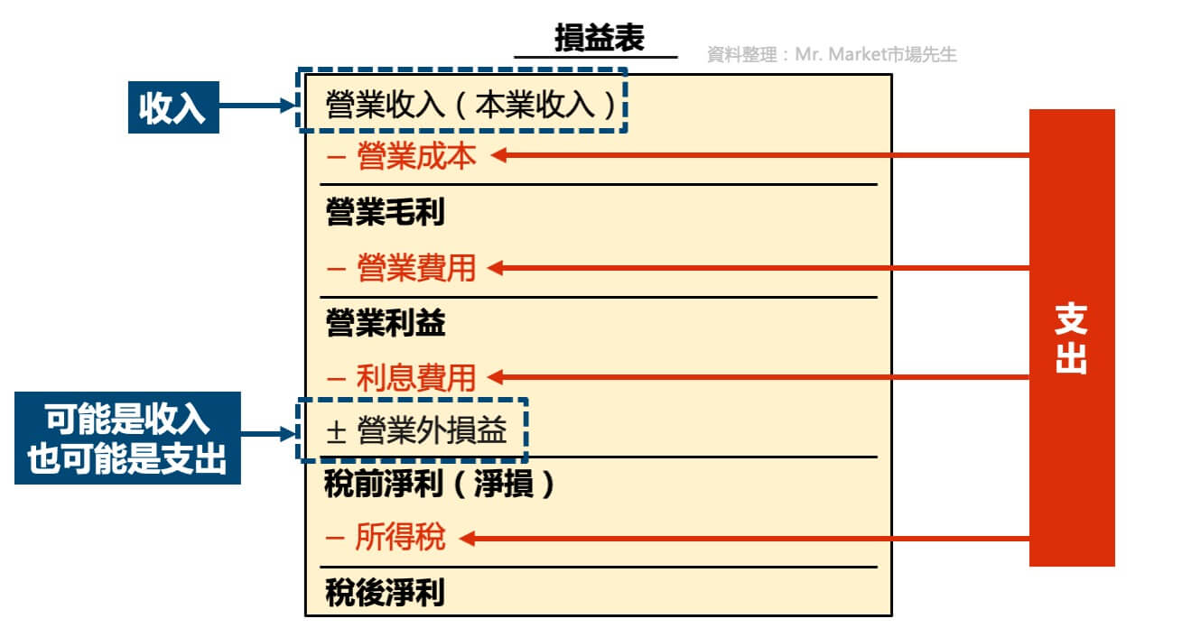
Supportive Activities：財務會計 ㄧ 損益表(PL)
MBA 軟體開發
收入 = 創造的商業價值
成本與費用 = 開發者的薪水 & 時間
使用的 Server Cost
花在無效會議的時間
撰寫精美但無用的文件
過多管理上的繁文縟節
….
利息費用 = 技術債導致開發速度變慢

Slide 13
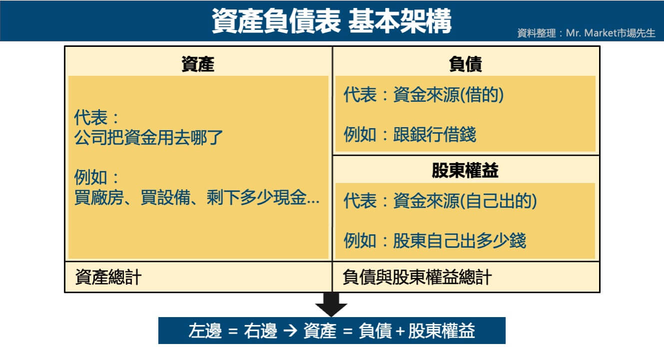
Supportive Activities：財務會計 ㄧ 資產負債表(BS)
MBA 軟體開發
資產
負債
技術債
短期的加班衝刺
…
能創造出現金流的東西
= 開發或維護的系統
股東權益
（近乎）完美的程式碼
優良的開發實踐
開源社群程式碼
…
資產總計
負債與股東權益總計

Slide 14
財務會計 ㄧ BS＋PL 所能計算出的一些指標
軟體開發
ROA(Return on Asset)
= 純利潤 / 資產
ROE (Return on Equity)
= 純利潤 / 股東權益
自己資本比例(股權比例)
= 股東權益 / 總資產
至少 30%、50%以上為安全，但是也不宜太高
WACC(加權平均資本成本 Weighted Average Cost of Capital)
資產
負債
技術債
短期的加班衝刺
…
能創造出現金流的東西
= 開發或維護的系統
股東權益
（近乎）完美的程式碼
優良的開發實踐
…
資產總計
負債與股東權益總計

Slide 15
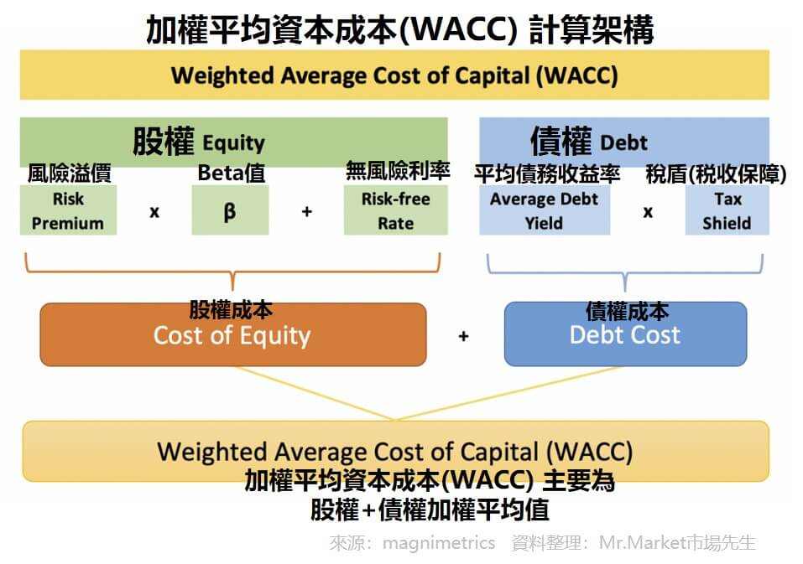
財務會計 ㄧ WACC

Slide 16
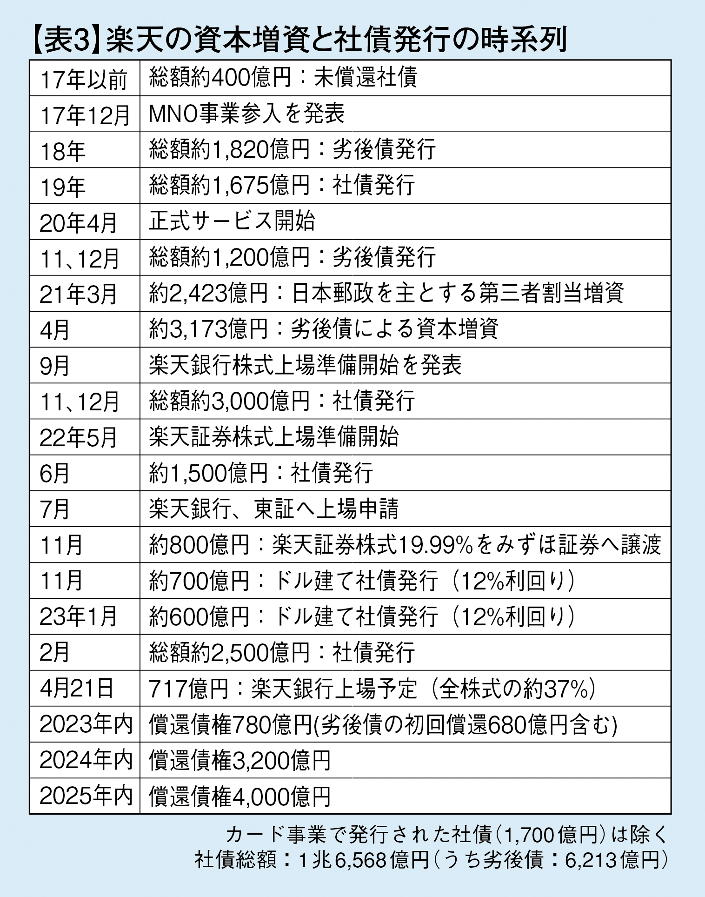
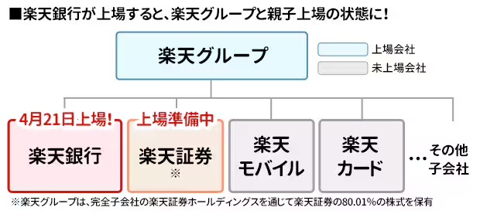
財務會計 ㄧ 以日本樂天為例看 WACC
2023年
增資有發債或發股兩種方式，各有其優缺點與難易度
一般來說，借貸是比較簡單的方法
同理，在軟體開發中，技術債也並不一定總是壞事，可能也是比較簡單的方式能讓你快速提供商業價值

Slide 17
財務會計：運転資本 (Working Capital)
運転資本（日文）= Working Capital = 營運資金 = 流動資產 ㄧ 流動負債
= 流動資産（現金および現金等価物を除く）－流動負債（有利子負債を除く）
= 売上債権 ＋ 棚卸資産（在庫） － 仕入債務
(別人欠你的錢) (存貨） (你欠別人的錢)
一般來說，這個數值愈小愈好

Slide 18
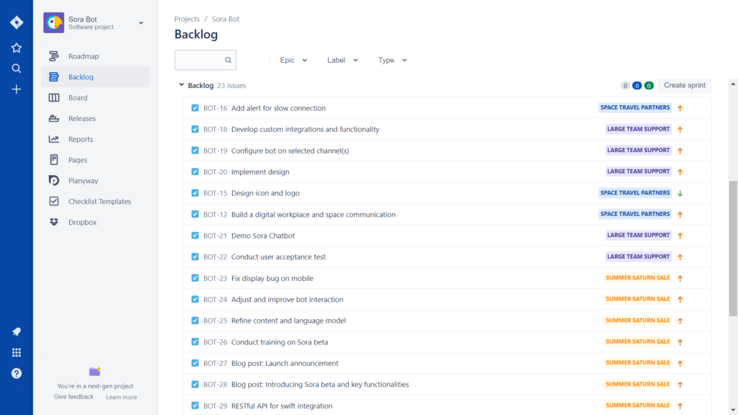
財務會計：運転資本 (Working Capital) 與 Backlog
運転資本（日文）
= － 仕入債務 ＋ 棚卸資産（在庫） ＋ 売上債権
(你欠別人的錢) (存貨） (別人欠你的錢)
Produt & Designing Phase
存貨
完成開發
但還沒Deploy
可以多花一點時間在這邊
愈少愈好
減少早已忘記、無用、不會開發的Task
愈少愈好
代表功能很快發布給使用者、收回＄＄

Slide 19
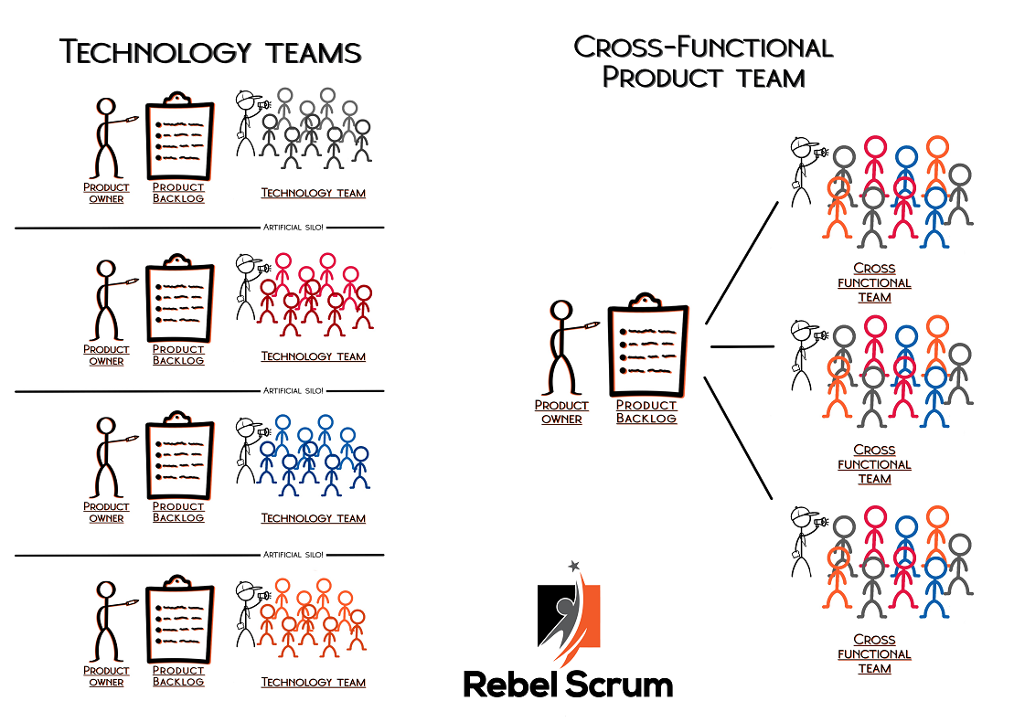
人才組織：Cross-Functional Teams in Scrum
being a cross-functional Scrum Team means having a group of individuals with diverse skills, a shared sense of responsibility, and a collaborative mindset.

Slide 20
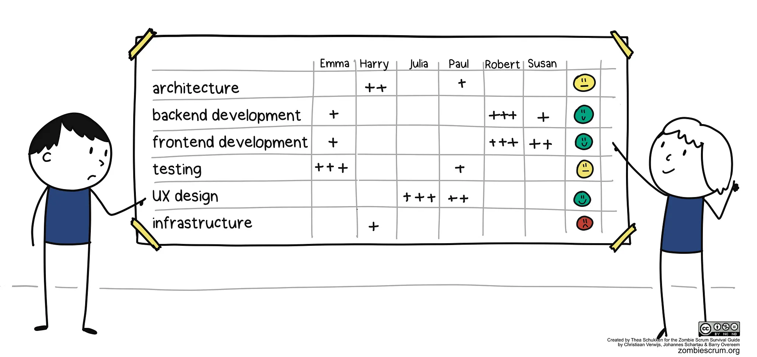
人才組織：能力成長 vs 效率
Frontend development
成長
Julia
Robert
工作效率
為了完善 Cross-funtional Team，讓 Team Member 做不擅長的事得到成長是有必要的
然而，必須同時考慮到效率、DDL、Career Path

Slide 21



人才組織：情報 Know-How 共享 vs 效率
如何做到讓需要這資訊的人得到資訊，不因為開會而減少效率，甚至增加效率是一個難題
考量點：發言才參加原則、主觀能動性、集結全社之力的戰略、調動積極性…
情報共有程度
工作效率

Slide 22
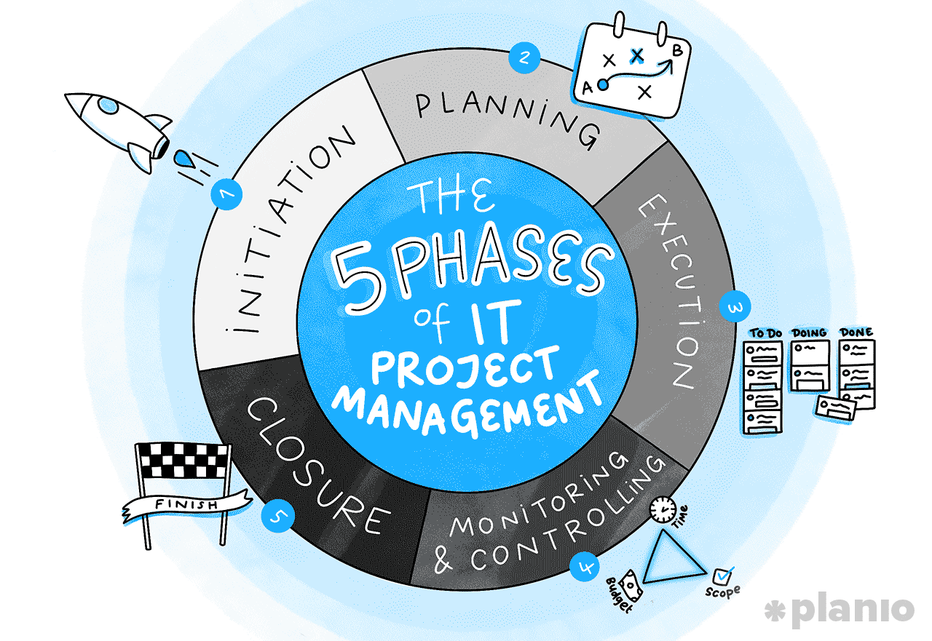
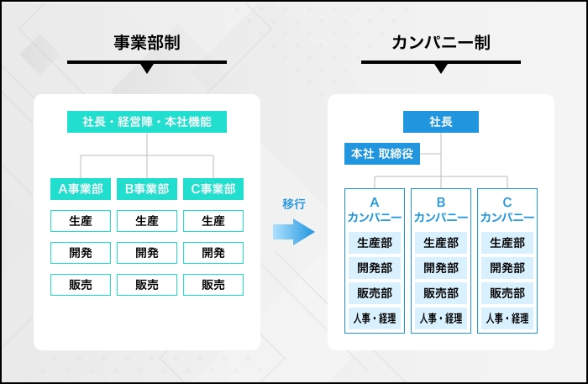
人才組織：集中與分權
情報 Know-how 共享
比較好管控追蹤
….
積極性高
成長快
效率高
….
集中
分權

Slide 23

人才組織：創新
MBA 軟體開發
新產品的生產
新的生產方法
開拓新市場
取得新的供應來源
新組織的實現
…
自己開發以前完全沒有的Solution
導入一個新的套件、系統、Open Source
從實作上顯著地改進效能、資源使用量...
…

Slide 24
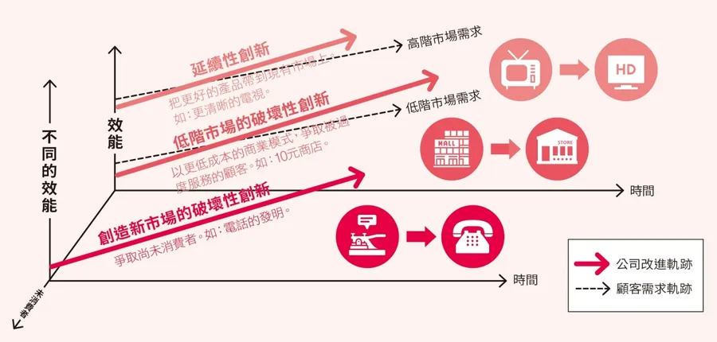
延續性創新 vs 破壞性創新
柯達底片 & 手機拍照
Google 搜尋 & GenAI?
…
出處：經理人

Slide 25
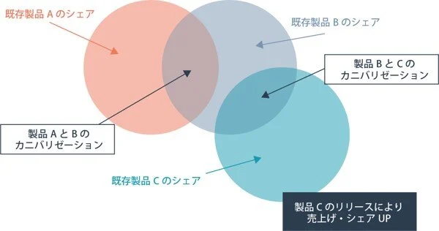
創新的兩難 & Cannibalization
創新的兩難：何以成熟企業會喪失市場主導地位，輸給採用破壞性技術的新興公司？ 在「延續性科技」和「破壞性科技」間的決策矛盾，即為創新的兩難。
Cannibalization：行銷術語，指同一公司的產品和商店爭奪顧客的情況。

Slide 26
創新與軟體行業的關係
如果有新的 Trend，大部分的情況，會有 Tech Lead/ Evangelist 倡導並導入。Migration 太多反而才常常是問題，擔心 Cannibalization 倒不是那麼大家那麼在意的問題。
在軟體領域，如何從思想、制度、組織上
提高創新產生的機率？

Slide 27

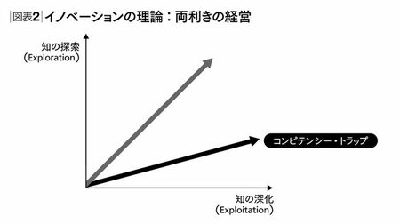
創新領域最重要的理論：Ambidexterity
J. March (1991) Exploration and Exploitation in Organizational Learning
Innovation Theory: Ambidexterity
從思想上要先了解探索與深化是需要不同的方式對待
人才招聘、組織架構、KPI、評價制度... 兩邊可能都要特別去思量設計
Scrum Team 中要去觀察哪些成員可能比較喜歡做什麼部分、增進 Diversity …
Competency Trap
出處：入山章栄

Slide 28
競爭戰略
MBA DevOps 軟體開發
如果是有價值的事情，別人也會做
市場上會有多種選擇、會有競爭
獨佔
寡占
完全競爭
…
公司內其他 Team 也在做
有 Open Source 的選擇
有其他 Cloud 的付費選擇
…

Slide 29
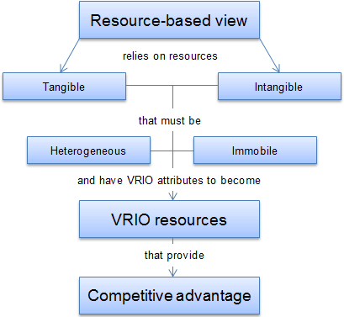
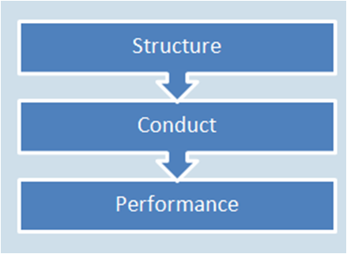
企業的競爭獲勝之道：外部環境、內部資源與創新
外部環境 內部資源
SCP (Structure-Conduct-Perform) Resource-Based View
直接影響了 Michael Potter的五力分析 Barney, 1991

Slide 30
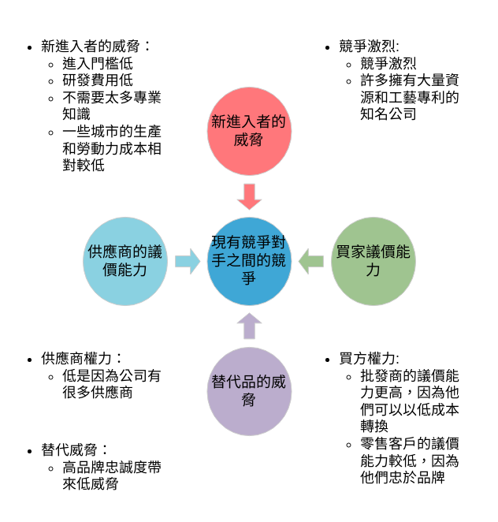
Porter 五力分析

Slide 31
企業的競爭獲勝之道之於軟體開發的啟示
要持續觀察外部環境、結構、競爭對手的動向，與行銷那一個部分所講的內容類似
自己團隊內部有哪些資源，有哪些優勢要清楚，發揮那個優勢去創造更多的價值

Slide 32
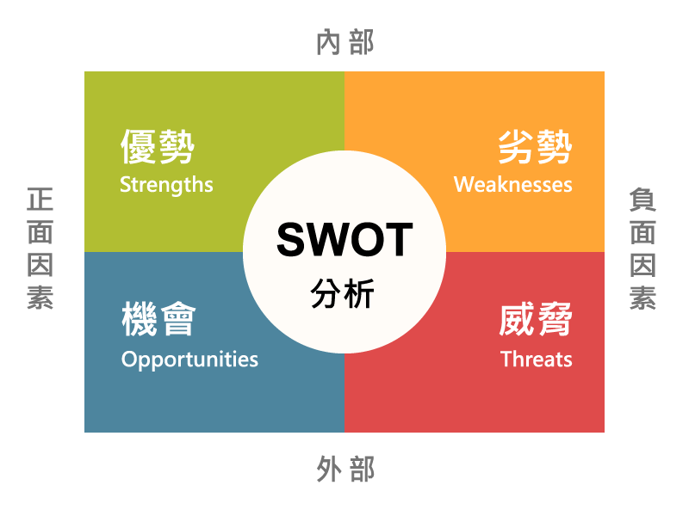
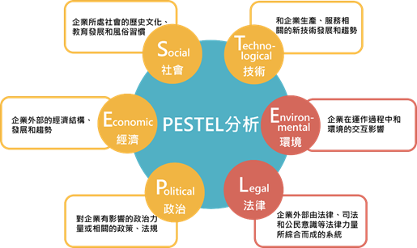
SWOT 與 PESTAL 才是更加常用的分析框架

Slide 33
結論
戰略的選擇與集中（選択と集中）
全公司戰略的方向還是重要的
要有 Positioning & Marketing 的概念、不要傻傻的開發
要有成本意識、不要浪費 Server Cost、開發人力等等
技術負債未必不好、負債有時是快速打下市場、獲取用戶、並提供商業價值的方法。然而，當然也要注意負債比，不要累積太多技術債了
運転資本的啟發是，多花心力在確認需求/設計、減少Backlog的Task數量、加快發佈功能的速度
在人才管理上，有許多的 Trade-off 需要意識到，例如效率&成長、效率與情報共享、專案的分權&集中管理
創新是知的新組合，有兩個軸，分別是知的探索與知的深化。這兩軸也具有一定程度的 Trade-off 屬性，所以要努力兩全並不容易
應對競爭需要考慮外部環境、內部資源與創新，這一樣適用於團隊軟體開發

